Slide 1
EMRO 기술연구소 R&D 그룹
CI(Continuous Integration) 환경 구축
2016년 4월

Slide 2
목차
목차
CI (Continuous Integration) 란?
CI 정의
CI Process
Integration Process & Tools
Jenkins
Jenkins 설치
Jenkins 환경설정
Ant Build
Maven Build
Job 생성
Ant Build
Maven Build
4) Build 실행

Slide 3
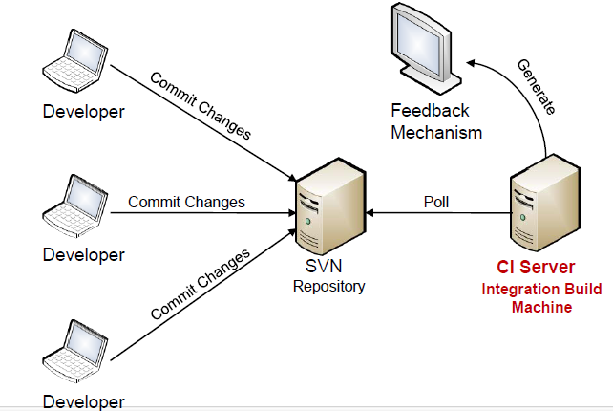
1) CI 정의
1. CI (Continuous Integration) 란?
Continuous Integration(점진적 통합,이하 CI)이란, 개발자가 각각 개발한 소스코드를 모아서 한꺼번에 빌드하는 통합 빌드의 과정을 특정 시점이 아니라 매일이나 매주와 같이 아주 잦은 주기로 수행함으로써 통합에서 발생하는 오류와 시간을 줄이기 위한 기법.
소스코드의 일관성 유지
자동 빌드
커밋에 의한 자동 빌드
시간 간격에 의한 빌드
수동 빌드
자동 테스팅
일일 체크아웃과 빌드

Slide 4
2) CI Process
1. CI (Continuous Integration) 란?
프로젝트에서 개발자와 CI Tools 역할
개발자
1. 개발자는 아침에 출근해서 소스 관리 시스템으로부터 최신 코드를 Checkout 또는 update받는다.
2. 코드를 가지고 개발을 수행하고 테스트를 작성한다.
3. 로컬에서 빌드 및 테스트를 진행한다.
4. 테스트과정에서 커버러지분석과 Code Inspection을 수행한다. (Optional)
5. 완료된 코드와 테스트를 소스 관리 시스템에 커밋한다.
CI Tools
1. CI Tools는 정해진 시간이나 소스가 커밋이 되었을 때 등 정책에 따라서 빌드를 시작한다. 먼저 소스 코드를 체크아웃 받는다.
2. 체크아웃 받은 코드에 내장되어 있는 빌드 스크립트를 기동하여 컴파일을 수행한다.
3. 컴파일이 완료된 코드를 테스트 서버에 배포한다.
4. 체크아웃 받은 코드내에 있는 테스트 코드들을 수행하고 리포팅을 한다.
5. 테스트 과정중에 코드 커버러지를 수행한다.
6. Code Inspection을 수행하고 리포트를 생성한다.
7. 1~6 과정이 정상적으로 수행되었을 때, 현재 소스 관리 시스템에 저장된 버전을 안정적인 버전으로 판단하고
소스 관리 시스템에 현재 버전에 대한 이미지를 저장하기 위해서 Tagging을 수행하여 현재 버전을 저장해놓는다.
8. 만약에 빌드나 테스트가 실패하였을때는 이전에 성공한 빌드 버전으로 소스를 롤백하고, 실패의 원인을 파악한후에 다시 커밋한다.
9. 빌드와 테스트가 완료된 후에 테스트 결과서를 통해서 문제가 있는 테스트를 개발자가 수정하도록 하고,
Code Inspection결과를 PM이 검토하여 담당 개발자가 수정하도록 한다. 다음으로 Coverage 분석 결과를 통해서 테스트가 부족한 부분은 PM이 담당 개발자에게 지시항 테스트를 보강하도록 한다.

Slide 5
3) Integration Process & Tools
1. CI (Continuous Integration) 란?
설계자
개발자
SCM
CI
QA
New Task
Accepted Task
Repository
Test, Compile
Resolved Task
개발 및 테스트
Build
QA
fail
Reopened Task
fail
success
success
SVN Commit
Deploy
Closed Task
Resolved Task
Trac
Eclipse Mylyn
SVN Eclipse Subversive
Jenkins
Ant PMD(optional)

Slide 6
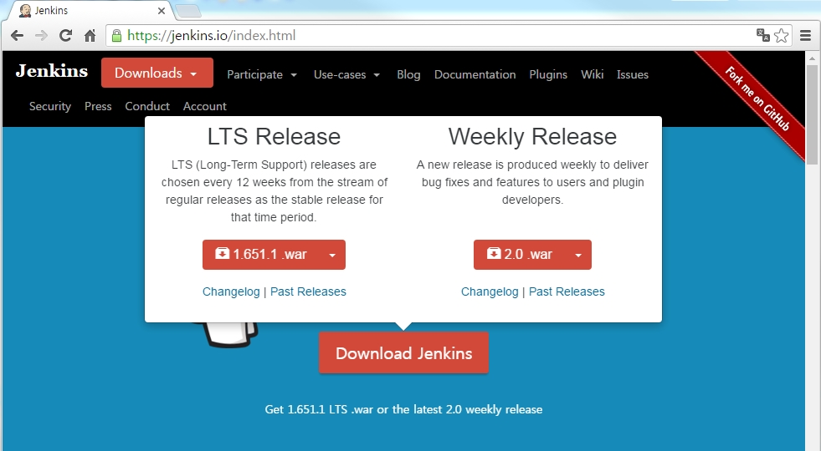
1) Jenkins 설치
2. Jenkins
Jenkins WAR 설치
본 가이드는 tomcat 서버에 Jenkins war 파일을 배포하여 서버를 기동하는 기준으로 작성되었습니다.
WAR 설치는 각 OS 에 영향을 받지 않고 이미 설치 된 WAS 에 WAR를 배포하여 설치 하는 방법입니다.
아래와 같이 Jenkins 홈페이지(http://jenkins-ci.org) 에 접속하여 WAR 파일을 다운로드 합니다.

Slide 7
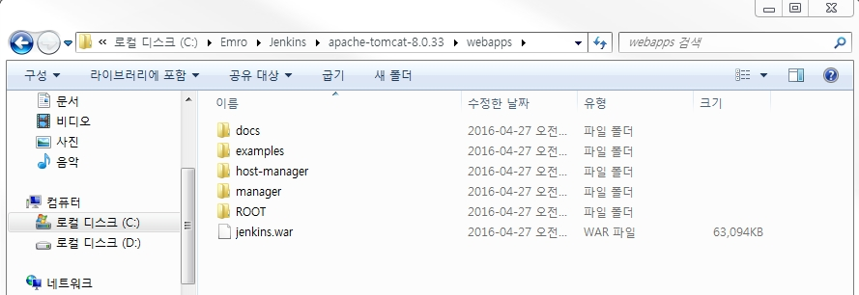
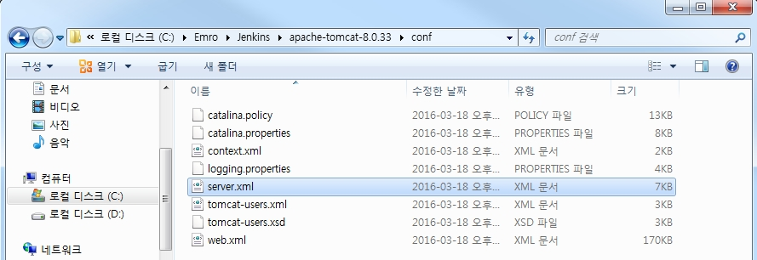
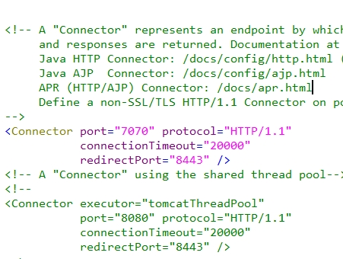
1) Jenkins 설치
2. Jenkins
Tomcat 에 jenkins.war Deploy
[Tomcat Directory]/webapps 폴더에 다운받은 jenkins.war 파일을 복사합니다.
[Tomcat Directory]/conf/server.xml 파일을 열어 Jenkins server port 를 지정합니다. (필요 시 변경 : 본 가이드에서는 7070 포트로 지정)

Slide 8
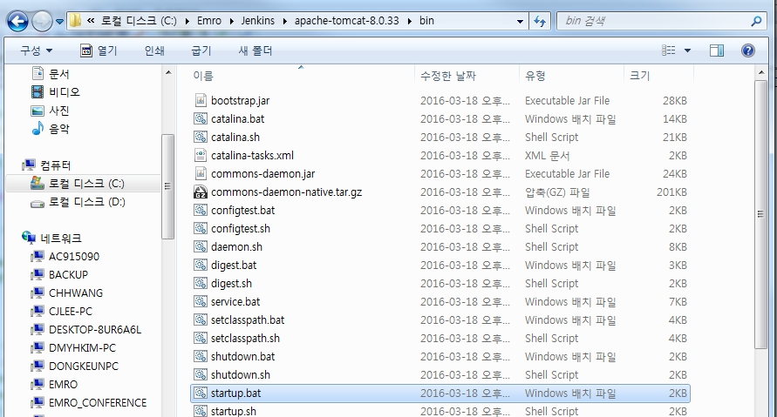
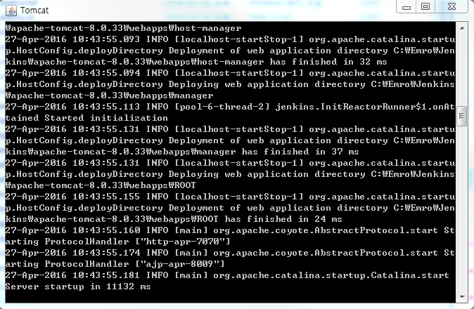
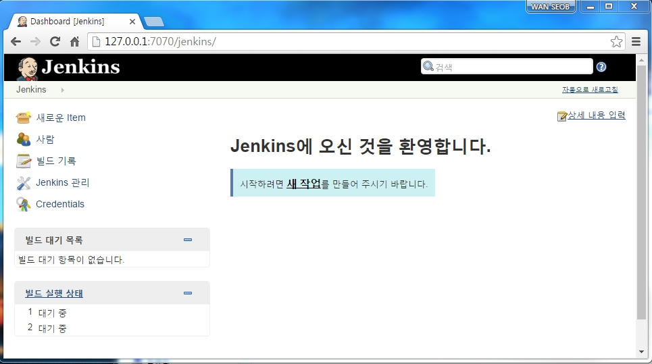
1) Jenkins 설치
2. Jenkins
Tomcat 구동 : [Tomcat Directory]/bin/startup.bat 을 실행하여 Tomcat을 구동합니다.
Jenkins 콘솔접속 : http://127.0.0.1:7070/jenkins

Slide 9
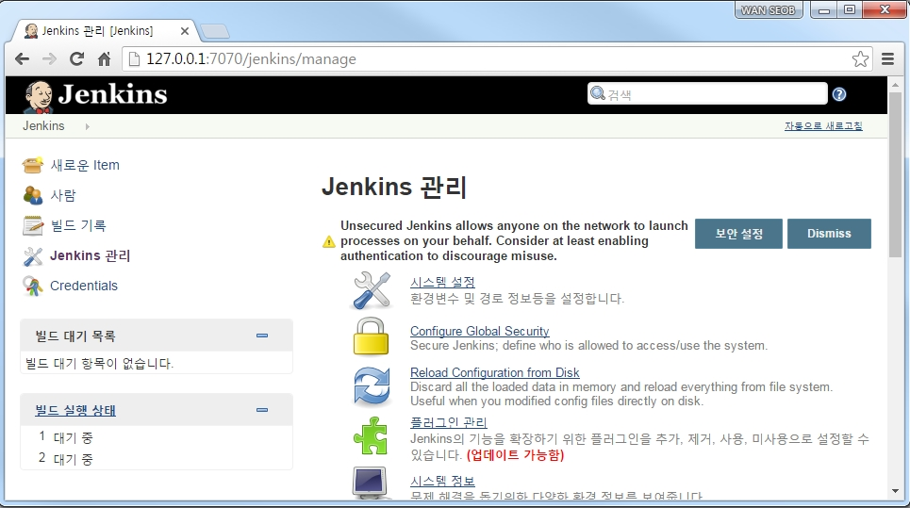
2) Jenkins 환경설정
2. Jenkins
Jenkins 관리 > 시스템 설정을 클릭합니다.
1
2

Slide 10
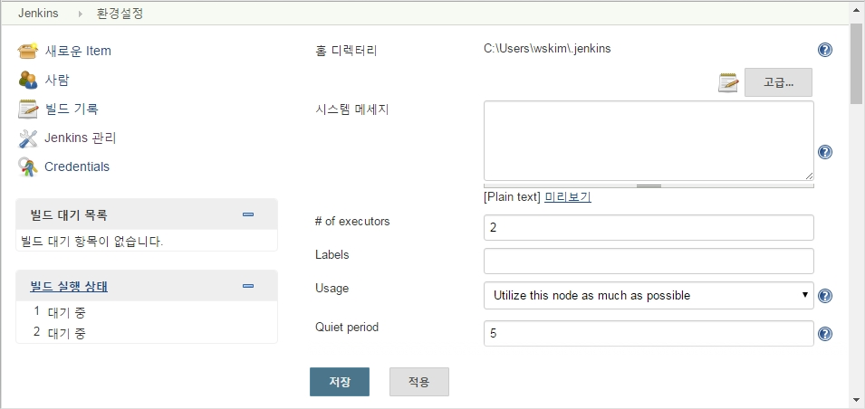
2) Jenkins 환경설정
2. Jenkins
기본 설정
시스템 메시지 : Jenkins 메인 페이지에 표시할 메시지 입니다.
# of executors : 동시 실행할 수 있는 Job의 개수 입니다.
Quiet period : Job 실행이 등록 되었을 때 실행 전 대기 시간 (초) 입니다.

Slide 11

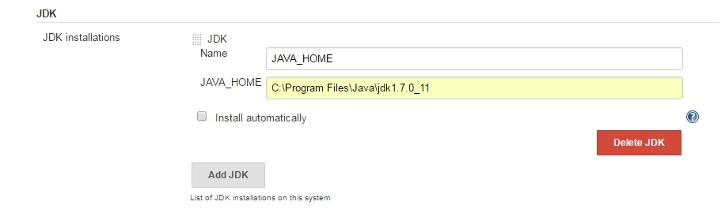
2) Jenkins 환경설정
2. Jenkins
JDK 설정
1. Add JDK 버튼을 클릭합니다.
2. Name 에 JAVA_HOME 를 입력하고 JAVA_HOME 에 설치한 JDK 의 위치를 입력합니다. (JDK 설치가이드 생략)

Slide 12
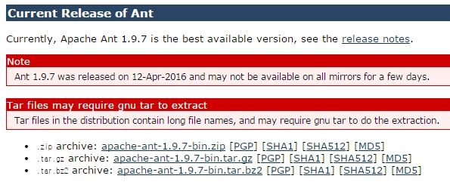
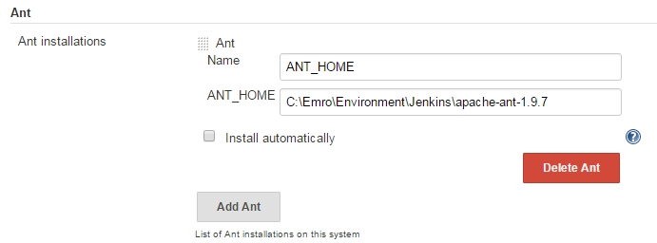
2) Jenkins 환경설정 – Ant Build
2. Jenkins
Ant 설정
1. http://ant.apache.org/bindownload.cgi 에 접속하여 Ant 를 다운로드 합니다.
2. Name 에 ANT_HOME 를 입력하고 ANT_HOME 에 다운받은 Ant를 압축 해제한 경로를 입력 후 저장합니다.

Slide 13
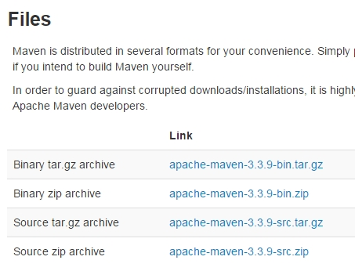
2) Jenkins 환경설정 – Maven Build
2. Jenkins
Maven 설정
1. https://maven.apache.org/download.cgi 에 접속하여 Maven을 다운로드 하여 압축을 해제합니다.

Slide 14
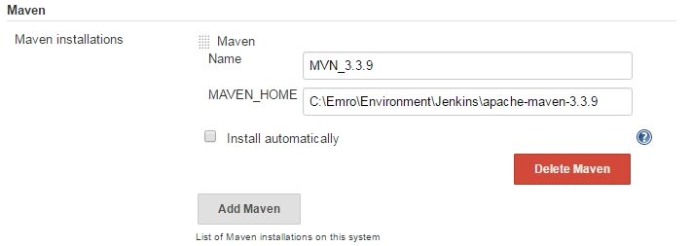
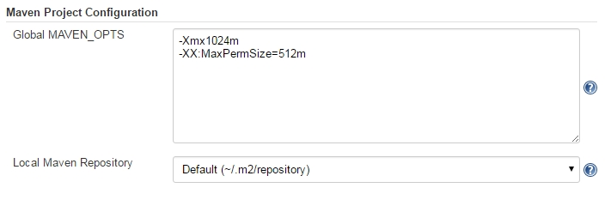
2) Jenkins 환경설정 – Maven Build
2. Jenkins
Maven 설정
2. Name 에 Maven의 이름을 입력하고 MAVEN_HOME 에 다운받은 maven을 압축 해제한 경로를 입력합니다.
3. 전역 Maven 옵션 지정 : Global MAVEN_OPTS 에 옵션을 추가하여 빌드시의 메모리 설정을 전역적으로 할 수 있습니다.

Slide 15
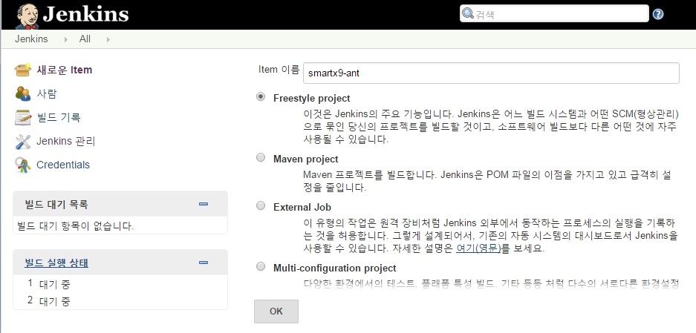
3) Job 생성
2. Jenkins
Ant Build
1. Item 이름을 명시하고 Freestyle project 를 선택 후 OK 버튼을 클릭합니다.
1
2

Slide 16
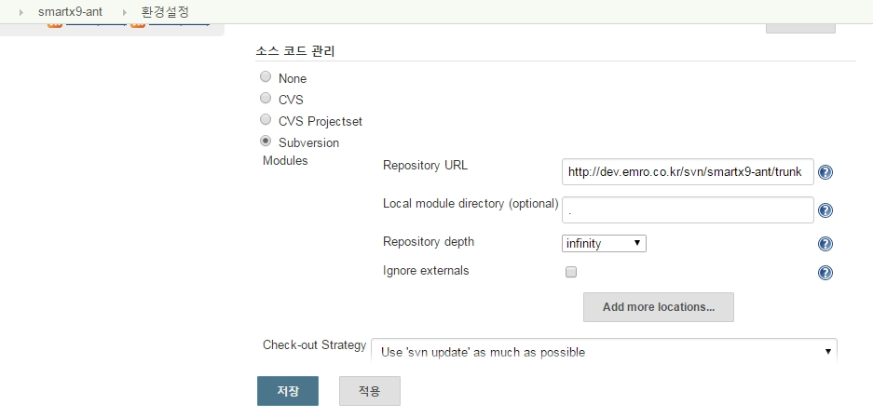
3) Job 생성
2. Jenkins
Ant Build
2. Repository URL 에 Svn Repository 경로를 입력합니다.

Slide 17
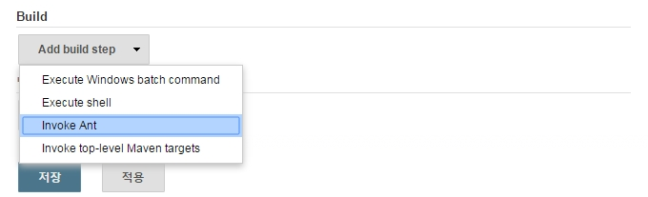
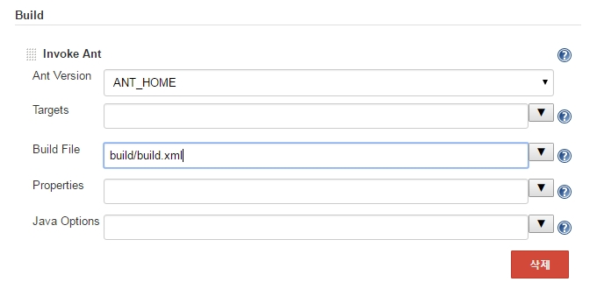
3) Job 생성
2. Jenkins
Ant Build
3. Build 설정
1) Add build step 을 클릭 후 Invoke Ant를 선택합니다.
1
2
2) Ant Version 에 이전에 지정한 Ant Name 을 입력하고, Build File 에 build.xml 의 경로를 지정합니다.

Slide 18
3) Job 생성
2. Jenkins
Ant Build - Build.xml
1. 빌드 상세설명 – 빌드관련 소스 구성
├─build | build.xml : task 정의
├─src
│ └─ java | Java 소스
│ └─ ui | ui 소스
├─resources | 필터적용대상 및 최종적으로 WEB-INF/classes에 위치하는 각종 resource정보 파일 위치
├─WebContent | web application 위치
2. 빌드 단계
resource(자원) 복사
WebContent 밑에 있는 파일을 복사 ( 라이브러리, 이미지, jsp, html, css 등 )
JAVA 소스 경로 밑에 포함된 다른 자원( *.JAVA 파일을 제외 ) 복사
최종적으로 WEB-INF/classes에 위치하는 각종 resource 복사
ui 관련 파일 복사
java 파일 컴파일

Slide 19
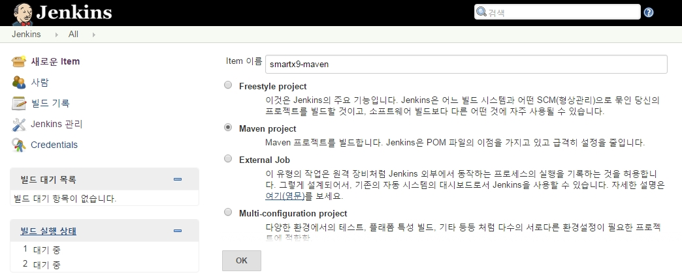
3) Job 생성
2. Jenkins
Maven Build
1. Item 이름을 명시하고 Maven project 를 선택 후 OK 버튼을 클릭합니다.
1
2
3

Slide 20
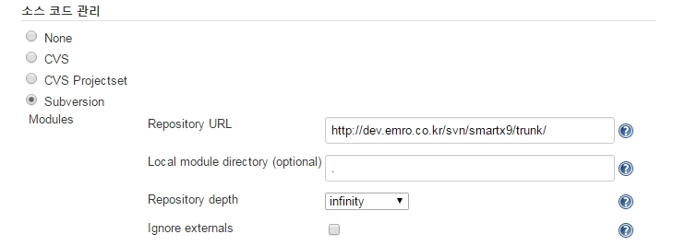
3) Job 생성
2. Jenkins
Maven Build
2. Repository URL 에 Svn Repository 경로를 입력합니다.

Slide 21
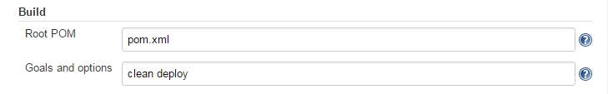
3) Job 생성
2. Jenkins
Maven Build
3. Build 설정
1) Goals and options 에 clean deploy 를 추가하여 빌드합니다. profile을 지정해야 할 때는 추가적으로 –P[프로필 ID] 를 지정합니다.

Slide 22
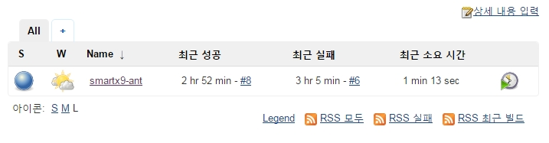
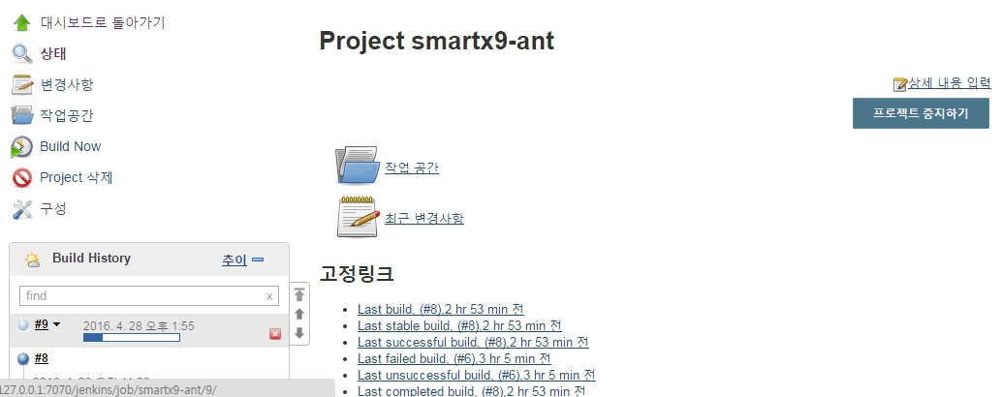
4) Build 실행
2. Jenkins
1. 생성한 프로젝트 Name을 클릭합니다.
2. Build Now 를 클릭 후, Build History 에 현재 진행 중인 빌드를 클릭합니다.

Slide 23
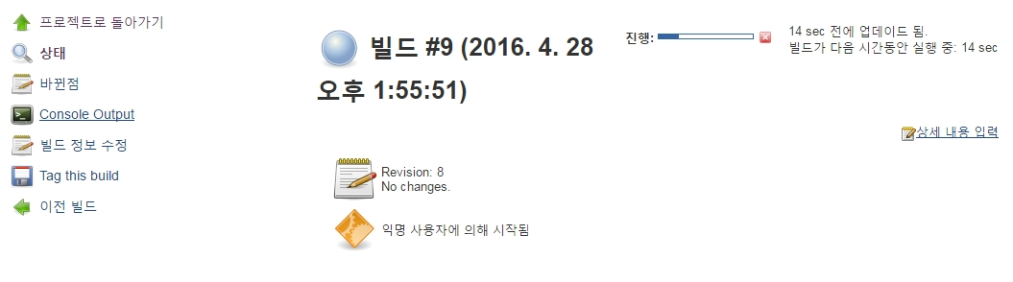
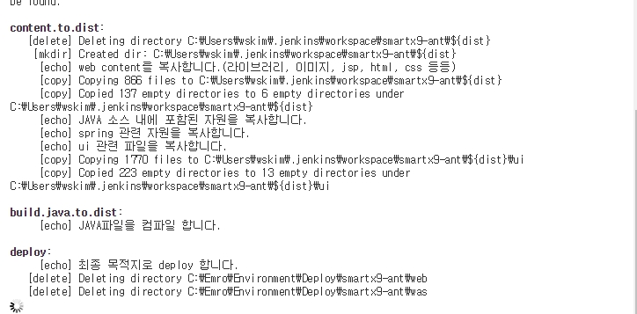
4) Build 실행
2. Jenkins
3. Console Output 을 클릭합니다.
4. Console log 를 통해 결과를 확인합니다.

Slide 24
END

